Slide 1




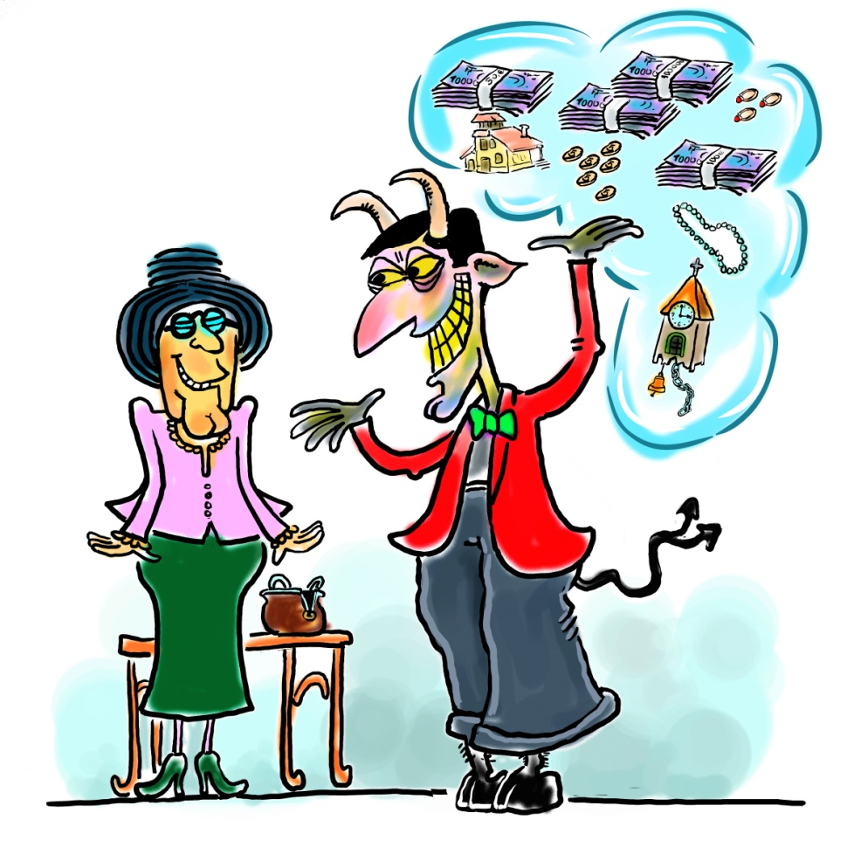
Csongrád-Csanád Vármegyei rendőr-főkapitányság

Slide 2
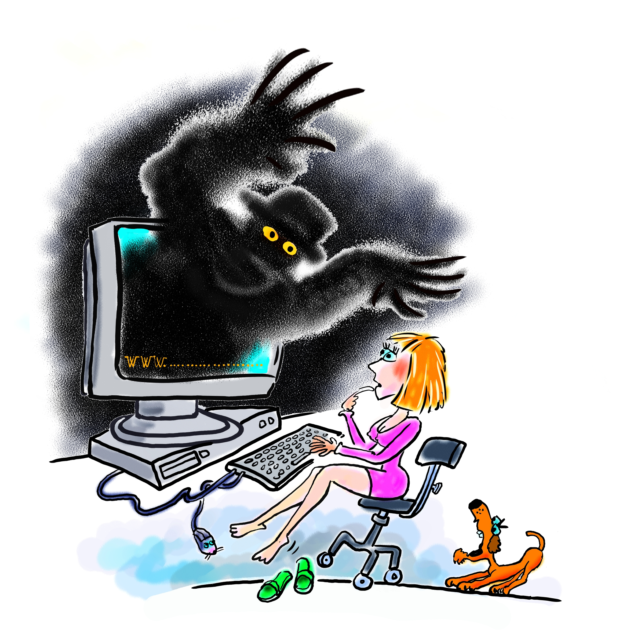
Csongrád-Csanád VÁRmegyei rendőr-főkapitányság
Bűnmegelőzési Osztály
Február - a biztonság hónapja
Nemzetközi napok:
- Február 2. keddje: Biztonságos Internet Nap
- Február 11: A 112-es európai
segélyhívó szám napja
- Február 22: A bűncselekmények
áldozatainak napja

Slide 3
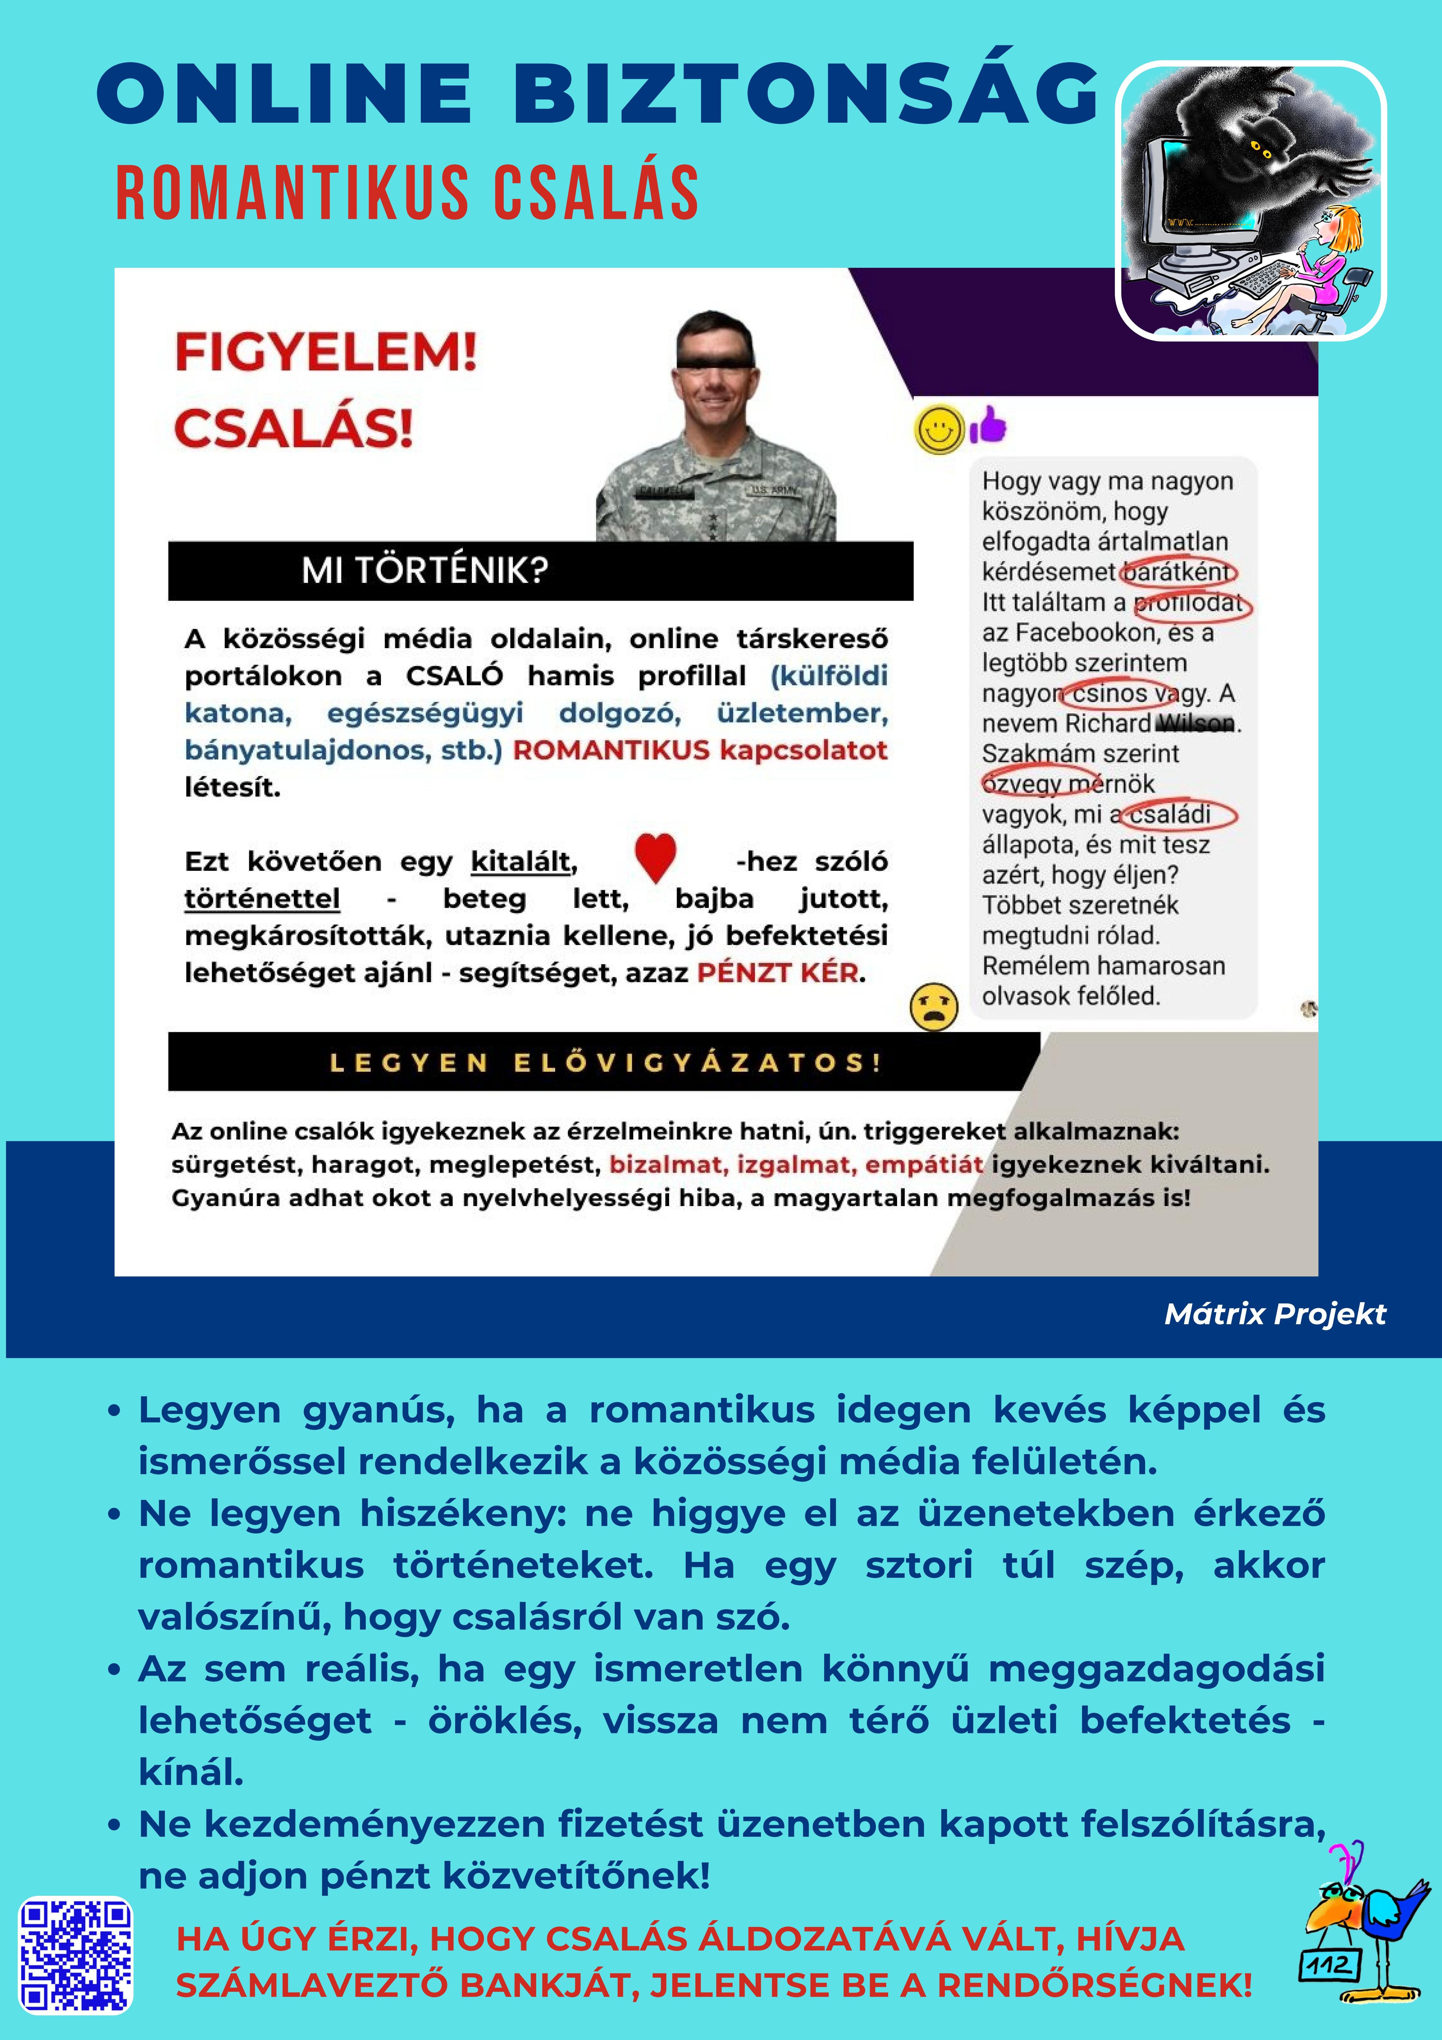
romantikus csalás
Legyen gyanús:
Ha valaki feltűnően rövid ismeretség után azt közli Önnel, hogy szerelmes.
Üzeneteiben sok a helyesírási hiba, magyartalan megfogalmazás, üres általánosság.
Profilképe általában (külföldi) egyenruhás vagy formaruhás személy fotója.
Hamar közli, hogy hivatalos ügy lebonyolításához vagy családi probléma megoldásához pénzre van szüksége.
Hogyan előzheti meg, hogy áldozattá váljon?
Csak a legszükségesebb információkat ossza meg magáról a közösségi médiában és a párkereső oldalakon!
Keressen rá az illető fotójára és profiljára, hogy szerepel-e más oldalakon is!
Soha ne küldjön pénzt, ne adja meg bankkártya vagy online banki adatait, és ne küldjön másolatot okmányairól!

Slide 4
Online csalások
Mit tegyen, hogy ne váljon online csalás áldozatává?
Soha ne utaljon pénzt, ha Ön az eladó! Legyen tisztában azzal, hogy eladóként Ön pénzt csak fogad, nem küld.
Online piactereken vagy más, interneten keresztüli értékesítésnél az a legbiztonságosabb, ha a fizetést a bankszámlánkra kérjük a nevünk és bankszámlaszámunk (vagy másodlagos azonosítónk) megadásával.
Ahhoz, hogy bankszámlájára pénzt utaljanak, Önnek nincs szüksége semmilyen programra, és netbanki profiljába sem kell bejelentkeznie!
Soha ne adjon meg további bankszámlaadatokat, felhasználóifiók-azonosítókat, jelszavakat e-mailben, SMS-ben vagy telefonon érkező kérésre!
Soha ne töltsön le ismeretlen programot vagy applikációt számítógépére, mobiltelefonjára, főleg ne egy linkre kattintva! (pl. Anydesk)
Amint észleli, hogy csalás áldozatává vált, azonnal, késlekedés nélkül jelentse az esetet bankjánál, és tegyen feljelentést a rendőrségen!
(Forrás: kiberpajzs.hu)

Slide 5
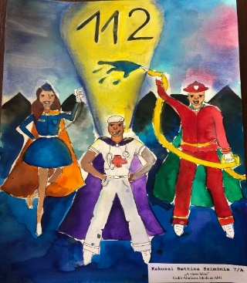
A 112 egységes európai segélyhívó szám napja február 11.
Központi segélyhívó szám, mely ingyenesen hívható
mind vezetékes, mind mobiltelefonról –
bárhol az Európai Unióban.
Elérhető: Rendőrség,
Mentők,
Katasztrófavédelem (Tűzoltók)
Mi történik, ha hívta a 112-t?
Az Ön hívását egész Európában szakképzett diszpécser fogadja, aki vagy közvetlenül koordinálja az esetet, vagy átkapcsol a leginkább releváns szervezethez (ami tipikusan a mentők, a katasztrófavédelem, vagy a rendőrség). A diszpécserek általában több nyelven is fogadni tudják a hívásokat.

Slide 6
Segélyhívó szám
Mikor hívja a 112-t: kizárólag emberi életet, környezetet veszélyeztető baj (tűz, baleset, bűncselekmény, természeti katasztrófa), azaz veszélyhelyzet esetén.
NE hívja a 112-t: ha forgalmi információkat, időjárás-jelentést, vagy egyéb, általános tájékoztatást szeretne kapni! Az indokolatlan hívások túlterhelhetik a rendszert, veszélybe sodorva azoknak az életét, akik valóban a készenléti szervek segítségére szorulnak. A készenléti szintet a fals hívások is rontják, továbbá különböző súlyú jogsértések is megvalósulhatnak az ilyen jellegű hívásokkal.
Ha véletlenül tárcsázta a 112-t: ne tegye le! Mondja meg a diszpécsernek, hogy minden renden van, különben megtörténhet, hogy a készenléti szervek szükségtelen akcióba kezdenek.

Slide 7
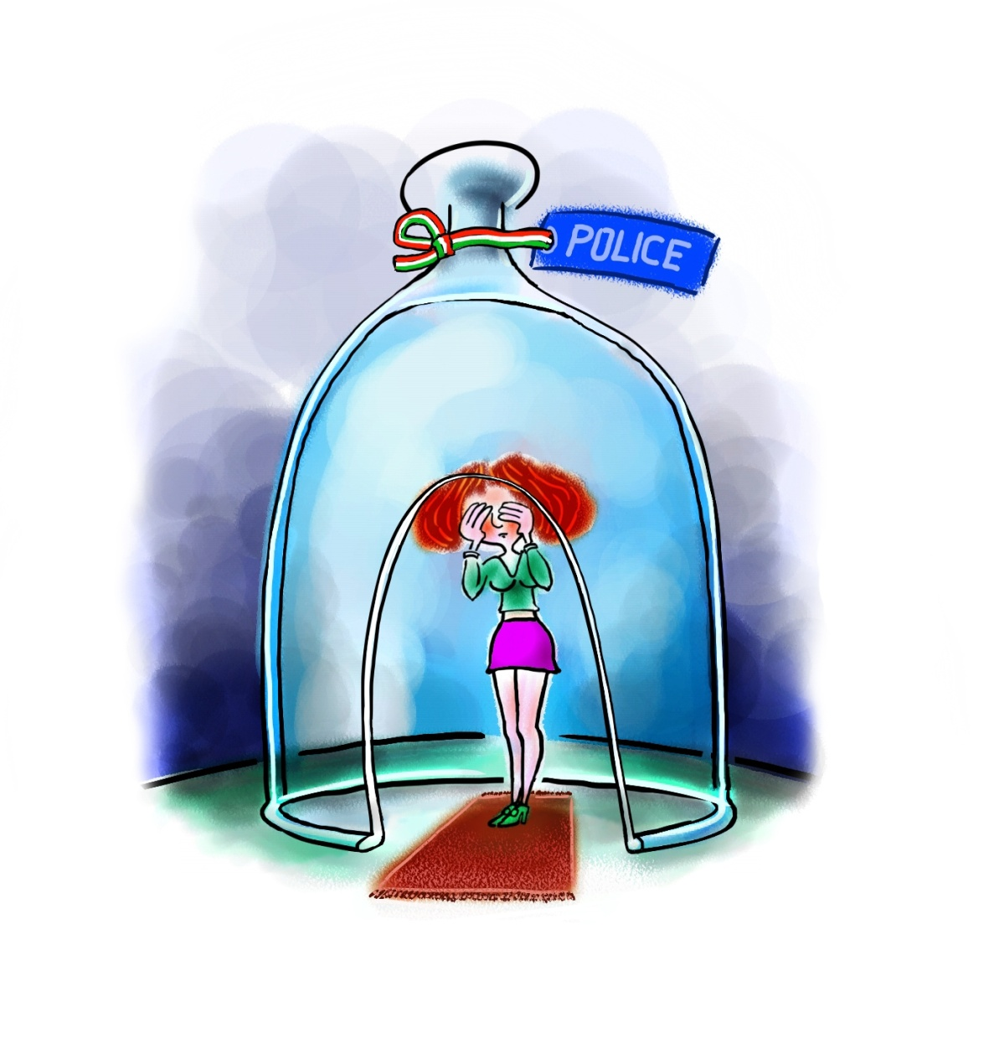
Február 22 : A BŰNCSELEKMÉNYEK ÁLDOZATAINAK NAPJA
Az EU Tanácsa 1990. évi döntése alapján (1993-tól Magyarországon is)
A világnap célja, hogy ráirányítsa a figyelmet az áldozattá válás elkerülésének, és a már áldozattá vált személyek megsegítésének lehetőségeire.
Mottó: „Bárki válhat bűncselekmény
áldozatává.”
Az áldozattá válás kockázatát
csökkentheti:
az óvatosság,
a körültekintés,
a tájékozódás,
az egymás iránti figyelem és felelősség.

Slide 8
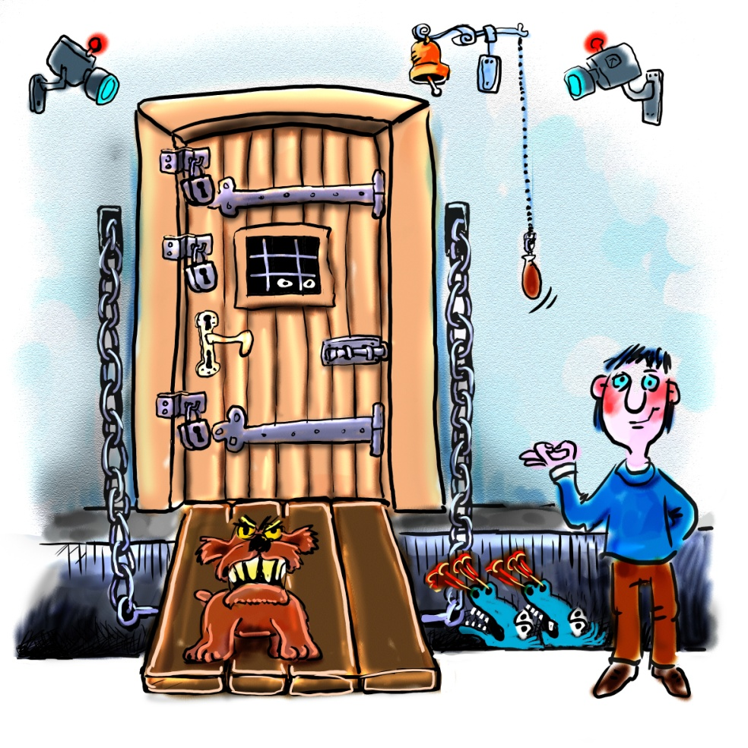

OTTHONUNK VÉDELME
Megelőzési javaslatok
Megfelelő vagyonvédelmi eszközök alkalmazása (zárak, kitekintő nyílás, biztonsági ajtólánc, riasztórendszer stb.)
Távozáskor ellenőrizzük az ajtók, ablakok zárt állapotát! (ezek megrongálása a leggyakoribb módszer a betöréses lopásoknál )
Kulcscsomónkon ne legyen cím, név!
Ha elutazunk: postaláda ürítése (rokon, ismerős), esetleg redőnyök állapotának megváltoztatása, időkapcsolóval eszközök ideiglenes működtetése (lámpa, rádió stb.)
SZEM-mozgalom; kérjünk meg egy megbízható szomszédot, hogy távollétünkben figyeljen otthonunkra!
Házőrző kutya

Slide 9
értékleltár
Tárgy neve | Típusa | Gyári száma | Vásárláskori értéke (Ft) | Vásárlás időpontja | Jellemzői, Ismertető- jegyei
Kerékpár
Barkácsgép
TV
Számítógép
Laptop
Telefon
….
Nagyobb értékű ingóságairól készítsen (digitális) fényképet, valamint részletes leírást(értékleltár), illetve a műszaki cikkek gyári számai legyenek feljegyezve, hiszen ezeket a rendőrség az eljárás során fel tudja használni, ez alapján lehet körözést kiadni, növelve a megtalálás esélyét. Ezen adatokat ne az otthoni számítógépen tárolja!

Slide 10
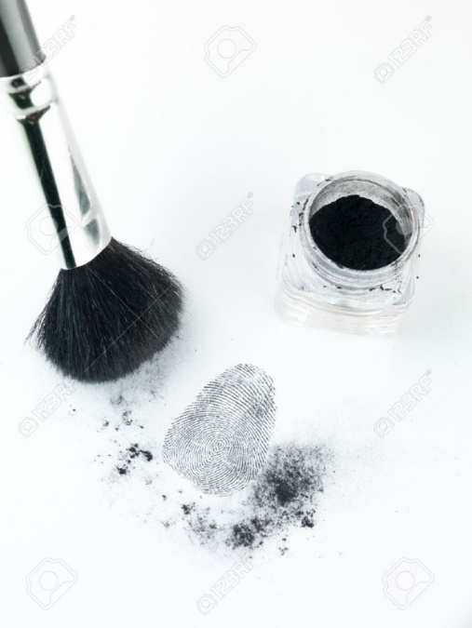

Betörés esetén
Amennyiben azt észlelte, hogy betörtek Önhöz, azonnal értesítse a rendőrséget a központi segélyhívón keresztül.
NE RAKJON RENDET! NE TAKARÍTSON KI!
Ne változtassa meg a helyszínt,
mert ezzel jelentősen megnehezíti
a nyomok rögzítését, ezáltal
az elkövető felkutatását!

Slide 11
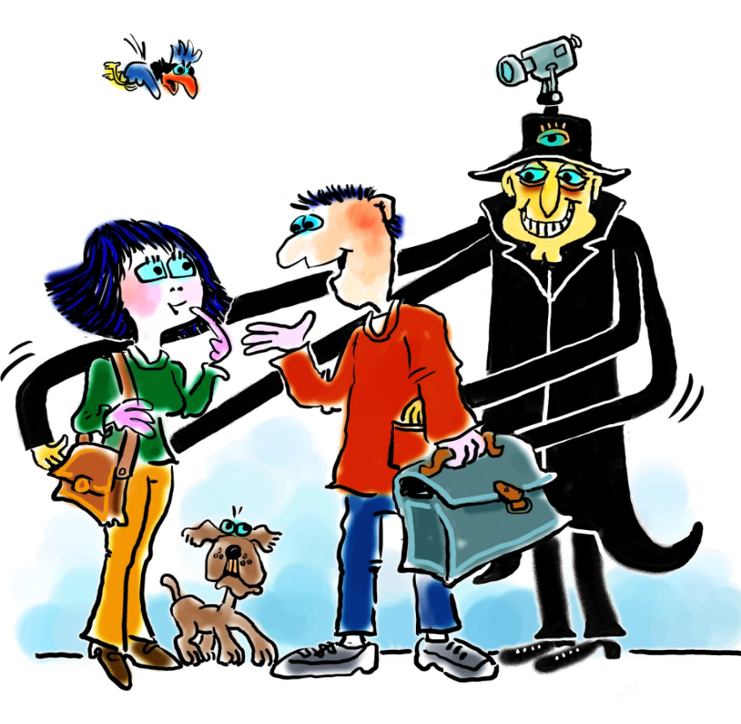
Alkalom szüli… zseb- és alkalmi lopások
Zseblopások
Jellemzően forgalmas területeken: piacokon, bevásárló-központokban, tömegközlekedési eszközökön (figyelemelterelő, álcázva dolgozó, értékmentő)
Alkalmi lopások
Az elkövetők kínálkozó lehetőséget használják ki (földre tett táska, kosár tetején pénztárca…)
TANÁCSOK
Nagyobb összegű készpénzt ne tartson magánál!
Pénztárcáját, telefonját, kulcsait tegye elzárható táskába, belső zsebbe!
Értéket, igazolványt érdemes külön-külön tárolni!
Az ATM-nél figyeljünk rá, hogy kódunkat illetéktelen személy ne láthassa meg!
A bankkártya PIN - kódját soha ne tartsuk a kártya mellett!
Gépjárműben látható helyen ne hagyjunk semmit!
Kulcs ellopása után zárcsere, bankkártyalopás után a kártya letiltatása…

Slide 12
Csalás, trükkös elkövetési módok
Legendák
Hatósági személynek adja ki magát
Közüzemek munkatársaként mutatkozik be
Bekéredzkedők (rosszullét, vizet kér…)
Megtévesztés „Unokázós” csalások
Telefonos, internetes (online) csalások…
Ingatlancsalások (Megcsalt lelkek c. film)
- Házalók Tűzifa vásárlás
TANÁCSOK
Idegent lehetőleg ne engedjünk be otthonunkba!
Ellenőrizzük, hogy kit / mit keres! (igazolvány)
Csak vezetéknév legyen kiírva, ha egyedül élünk ! (özv., dr… – NE!)
Értékeinket tanácsos megfelelő minőségű széfben tárolni
Értékleltár készítése
Fokozott óvatosság ünnepekkor, nyugdíj érkezésekor!
Ne adjuk meg a mobiltelefon – feltöltőkártya, bankkártya számát, ne fizessünk olyan dologért, amit nem rendeltünk meg …

Slide 13
Unokázós csalás
Mi a teendő unokázós csalás gyanúja esetén?
Kérjen visszahívást a telefonálótól, addig pedig győződjön meg róla, hogy rokona valóban segítségre szorul-e.
- bankkártyája adatait (az azon szereplő számsor, biztonsági kód, internetes biztonsági kód) senki ne adja meg idegennek, bármire is hivatkozzon a telefonban!
- ha a telefonhívás ellenére unokájuk, gyermekük biztonságban van, azonnal hívják a rendőrséget, és tegyenek bejelentést!
- a családban, baráti társaságban több alkalommal is beszéljenek a csalók módszereiről!
- a hozzátartozók készítsék fel idős rokonaikat arra, hogy ilyen esetben mi a teendő!

Slide 14

RABLÁS
TANÁCSOK
Legfontosabb a testi épség védelme!
Sötétedés után elhagyatott helyen
egyedül ne tartózkodjunk!
Lehetőség szerint megfigyelni a menekülés
irányát, használt-e járművet, ha igen, milyen volt?
Személyleírás, fantomkép! (testmagasság, testalkat, haja színe, szeme színe,
bőre színe , életkor, ruházat, fogazat, különös ismertetőjegy, beszéd stb.)
Központi segélyhívó szám

